Slide 1
Kelompok 7 Web-Design “Check-Out Product sekitar Manado”
Final Project

Slide 2
Member: -Goeyana William (Ketua) -Hanni Jastin Giovanni Ladjamba -Fabrizio Kevin Moningka -Darryl Elisafan Sakul -Yisreel Veronica Warouw
Final Project

Slide 3
 | Nama Anggota | Tugas
1. | Goeyana William | Membuat Homepage,Checkout Page,check-out click.
2. | Hanni Jastin Giovanni Ladjamba | Product-Page(tas,aksesoris,sepatu)
3. | Fabrizio Kevin Moningka | Page Form-Check Out
4. | Darryl Elisafan Sakul | Page about-us dan Contact
5. | Yisreel Veronica Warouw | mencari gambar,nama dan harga product.
Aktif Semua
Final Project

Slide 4
Latar Belakang Masalah: Kelempok kami ingin mempermudah salah satu toko offline yang profit penjualannya menurun karena dampak covid-19, kami membuatkan website dari toko tersebut agar customer dari toko tersebut dapat membeli melalui online tapi memberikan gambar yang real sehingga mempermudah customer untuk membeli produk tersebut tanpa langsung datang ke toko. Dan kami juga memberikan beberapa fitur dari web tersebut dengan Home, Products, About us, dan Contact sehingga mempermudah customer.
Final Project

Slide 5
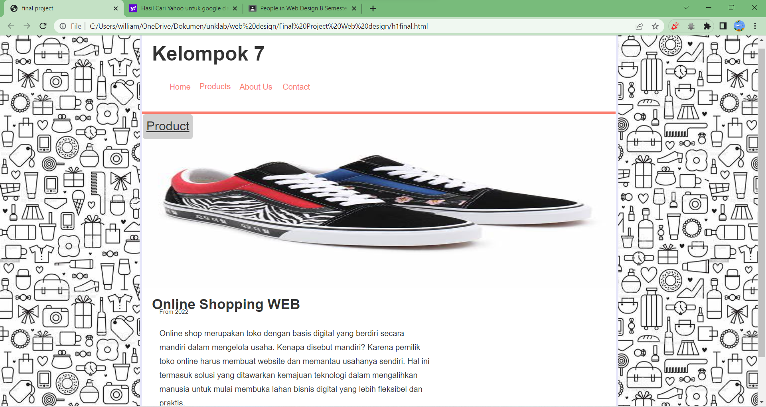
Home Page

Slide 6
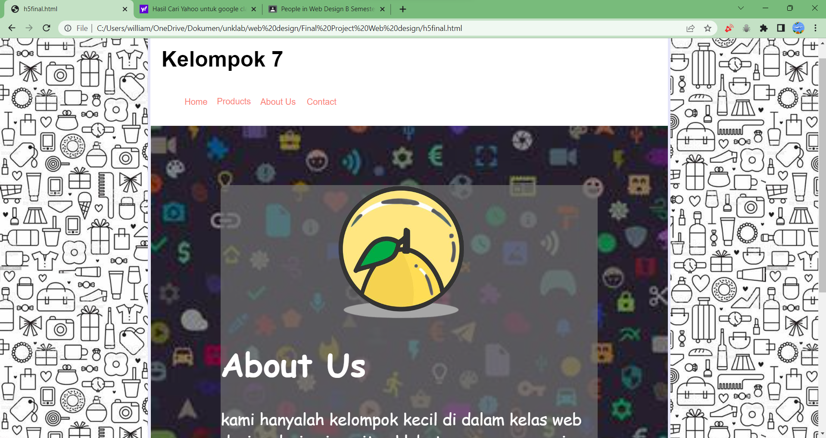
About-Us

Slide 7
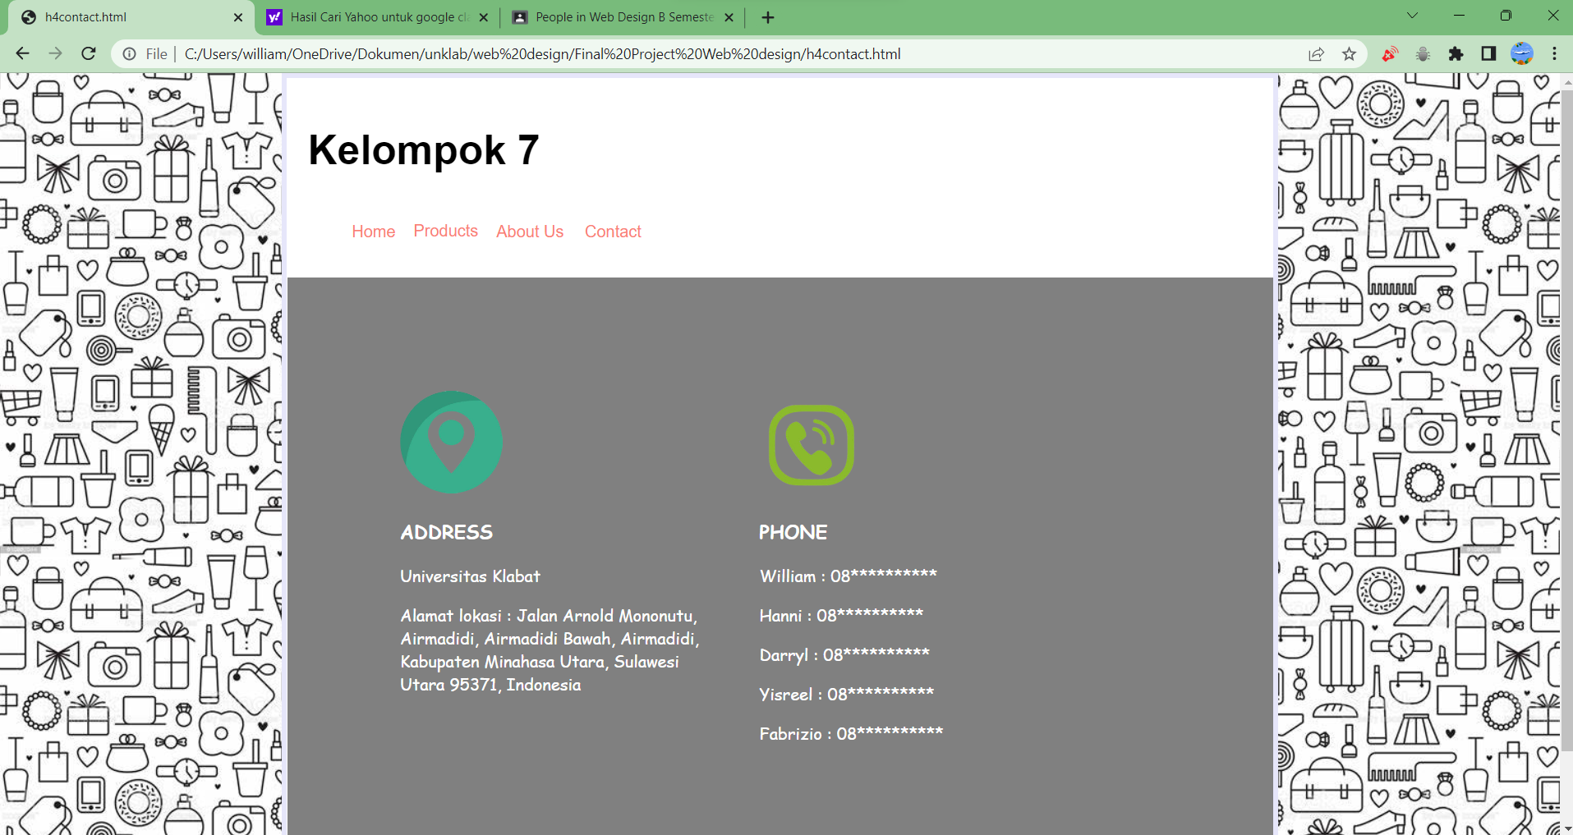
Contact

Slide 8
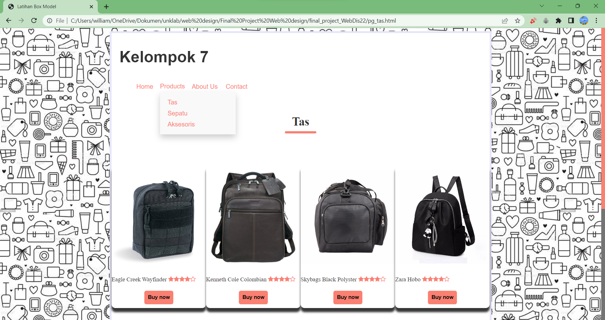
Product-Tas

Slide 9
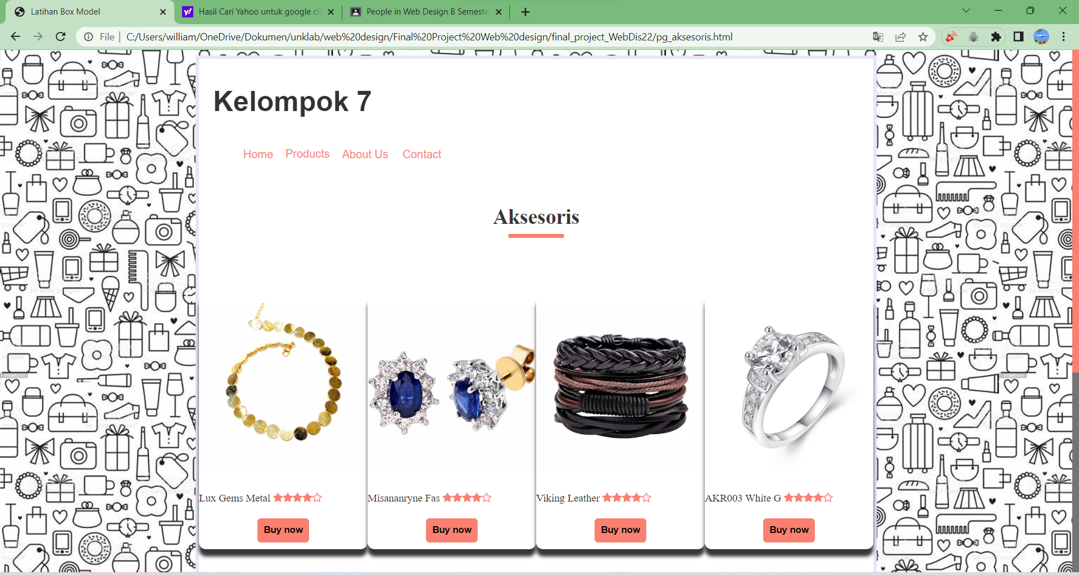
Product-Aksesoris

Slide 10
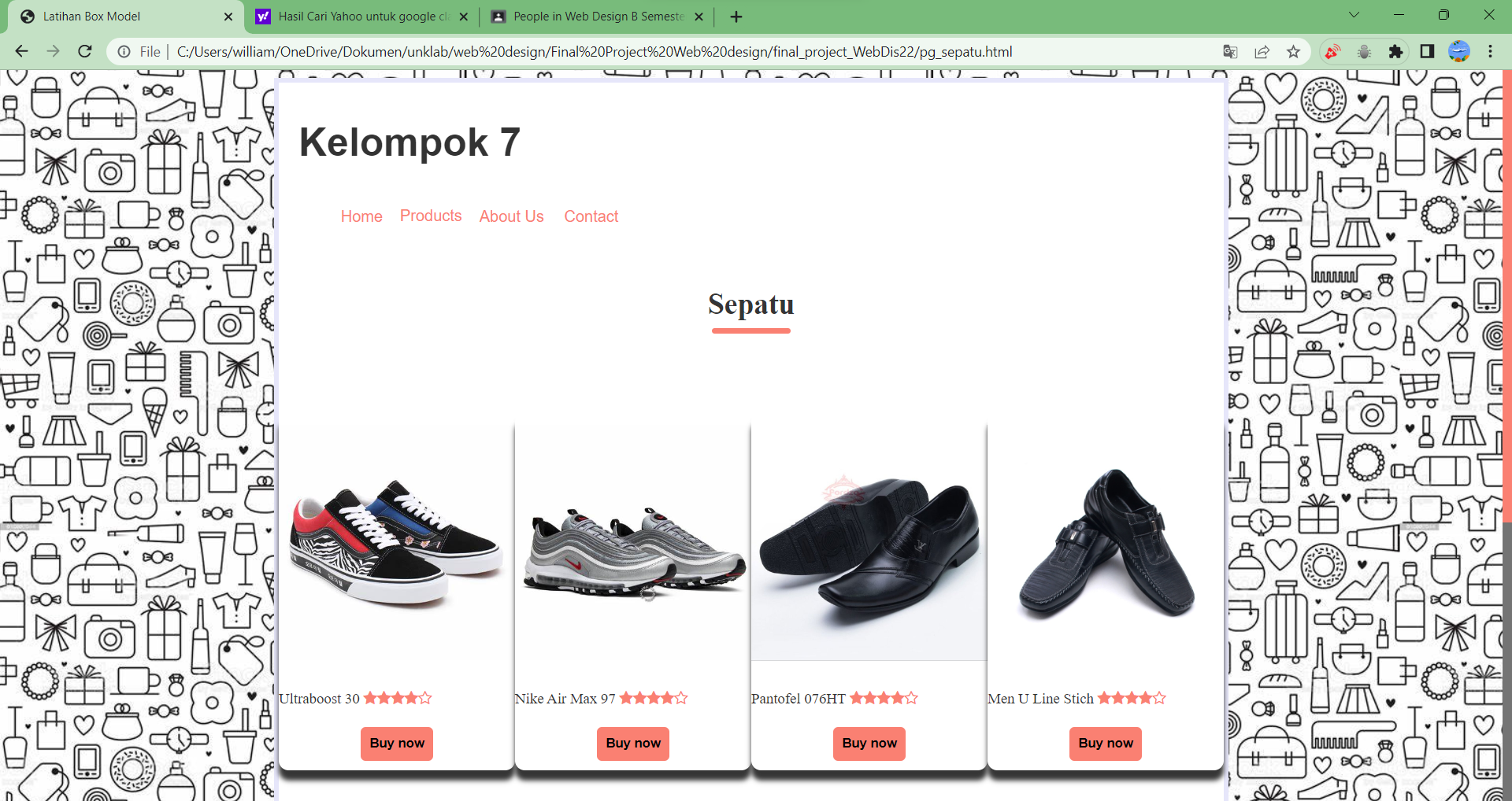
Product-Sepatu

Slide 11
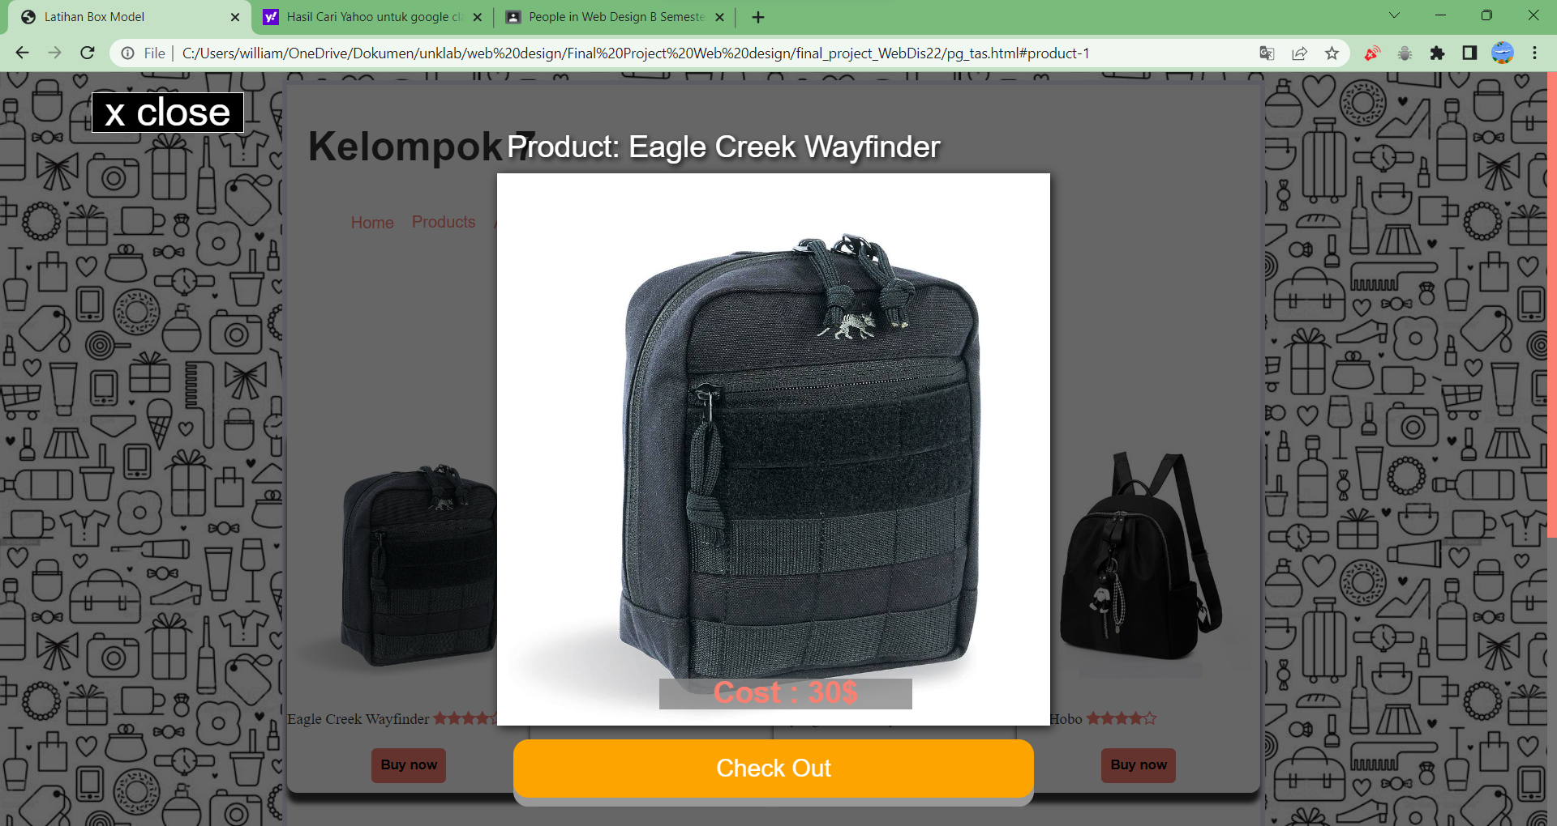
Check-Out

Slide 12
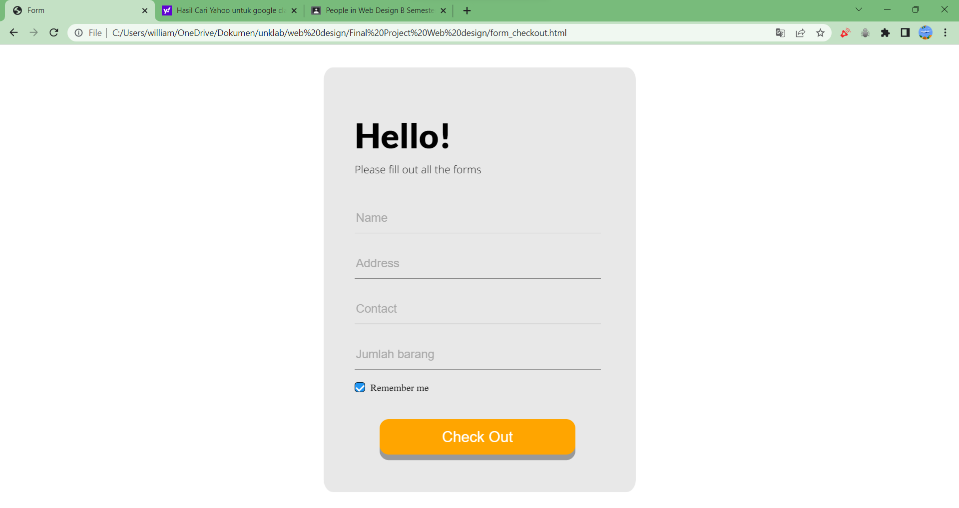
Form-Checkout

Slide 13
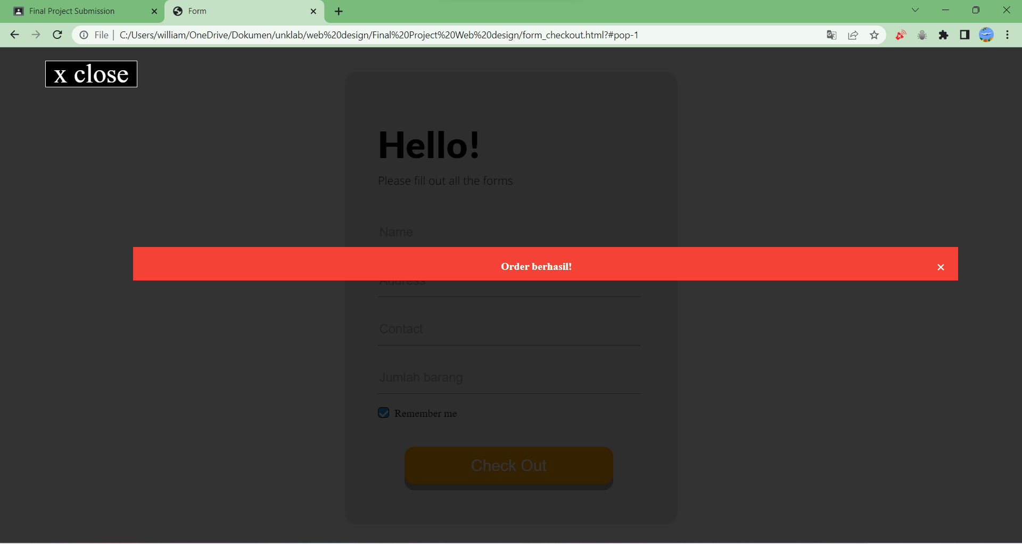
Check-Out Click

